Slide 1

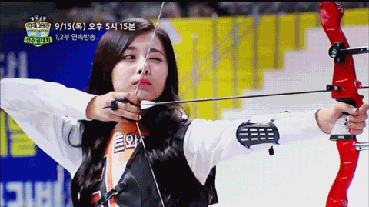
TIẾT 19 - BÀI 9:
TỔNG HỢP - PHÂN TÍCH LỰC.
ĐIỀU KIỆN CÂN BẰNG CỦA CHẤT ĐIỂM.
M
N
O

Slide 2
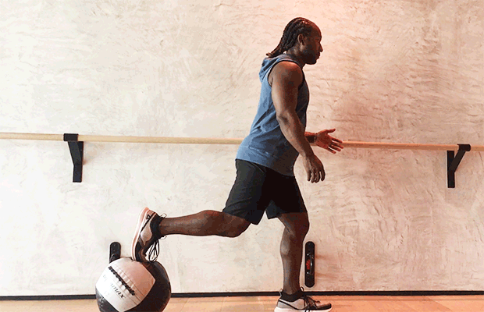

I. LỰC. CÂN BẰNG LỰC.
BIẾN DẠNG

Slide 3

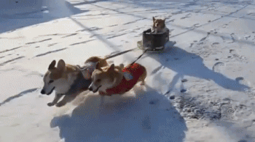
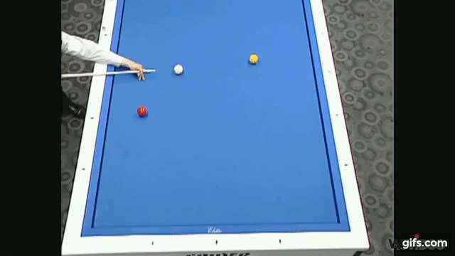
I. LỰC. CÂN BẰNG LỰC.
Thay đổi
vận tốc

Slide 4
I. LỰC. CÂN BẰNG LỰC.
1. Lực là đại lượng vectơ đặc trưng cho tác dụng của vật này lên vật khác, kết quả gây ra gia tốc cho vật hoặc làm vật biến dạng.
2. Biểu diễn lực: bằng một mũi tên có
- Gốc: là điểm đặt của lực.
- Phương và chiều: là phương và chiều của lực.
- Độ dài: Biểu thị độ lớn của lực (theo một tỷ xích cho trước).

Slide 5


I. LỰC. CÂN BẰNG LỰC.
3. Giá của lực là đường thẳng mang vecto lực.
F
B
A
Đường thẳng AB gọi là giá của lực
F
4. Các lực cân bằng: là các lực khi tác dụng đồng thời vào một vật thì không gây ra gia tốc cho vật.
Cùng tác dụng lên 1 vật.
Cùng giá và ngược chiều.
Cùng độ lớn.
5. Đơn vị của lực là Newton (N).

Slide 6
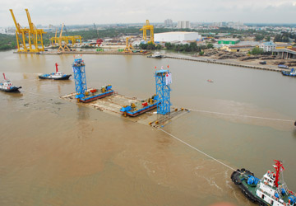
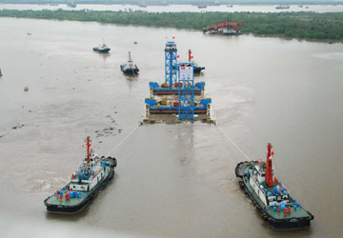
Các tàu lai dắt hệ thống ống ngầm trong quá trình xây dựng hầm Thủ Thiêm, TP Hồ Chí Minh.
Lực là đại lượng vectơ, vậy lực có tính chất cộng không?

Slide 7


Slide 8
II. TỔNG HỢP LỰC
1. Định nghĩa
- Tổng hợp lực là thay thế các lực tác dụng đồng thời vào cùng một vật bằng một lực có tác dụng giống hệt như các lực ấy.
- Lực thay thế này gọi là hợp lực.

F

2. Qui tắc hình bình hành
O

Nếu hai lực đồng qui làm thành hai cạnh của một hình bình hành thì đường chéo kẻ từ điểm đồng qui biểu diễn hợp lực của chúng.
C

Slide 9
Cách vẽ hợp lực
F₁

F

O

F₂

Slide 10
Bài tập vận dụng
Bài 1: Vẽ hợp lực trong các trường hợp sau:
F₁
Hình 1.a
O
F₂
F₁
F₁
O
O
F₂
Hình 1.b
F₂
Hình 1.c

Slide 11
Bài tập vận dụng
Bài 1: Vẽ hợp lực trong các trường hợp sau:
F₁
F
Hình 1.a
O
F₂
F₁
F₁
O
O
F₂
Hình 1.b
F₂
Hình 1.c

Slide 12
3. Điều kiện cần bằng của chất điểm:
M
M
A
M
A
F
N
F₁
N
F₁
N
B
B
F₂
O
F₂
O
O
F₃
F₃
C
Muốn cho chất điểm đứng yên cần bằng thì hợp lực của các lực tác dụng lên nó phải bằng không.

Slide 13
III. PHÂN TÍCH LỰC
1. Định nghĩa
Phân tích lực là thay thế một lực thành hai hay nhiều lực có tác dụng giống hệt như lực đó.
Các lực thay thế gọi là các lực thành phần.

